Slide 1
UBND QUẬN LONG BIÊN
TRƯỜNG MẦM NON GIANG BIÊN
LĨNH VỰC PHÁT TRIỂN THẨM MỸ
Dạy hát : Hoa bé ngoan
Nghe hát :
Lứa tuổi : 24 – 36 tháng
Giáo viên : Nguyễn Thị Hường
Năm học : 2021 - 2022

Slide 2
1.Ổn định tổ chức :
Chơi trò chơi “Gieo hạt “

Slide 3
2. Phương pháp ,hình thức :

Slide 4
Hoạt động 1:
Dạy hát :Hoa bé ngoan
Nhạc sỹ : Hoàng Văn Yến

Slide 5
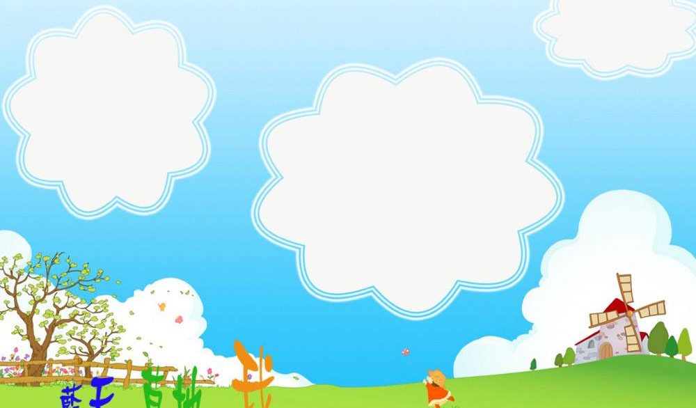
Các con vừa nghe hát gì?
Do ai sáng tác?
Bài hát:Hoa bé ngoan
Nhạc sĩ: Hoàng văn Yến

Slide 6
Cô hát lần 2 :
Bài hát :Hoa bé ngoan
Nhạc sỹ : Hoàng Văn Yến

Slide 7
Nội dung : Bài hát nói về hoa bé ngoan, khi các con ngoan, vâng lời người lớn thì các con sẽ được cô giáo tặng cho hoa bé ngoan, hoa bé ngoan là loài hoa thơm nhất.

Slide 8
Cô cho cả lớp hát 2-3 lần
Cô mời tổ, nhóm, cá nhân trẻ

Slide 9
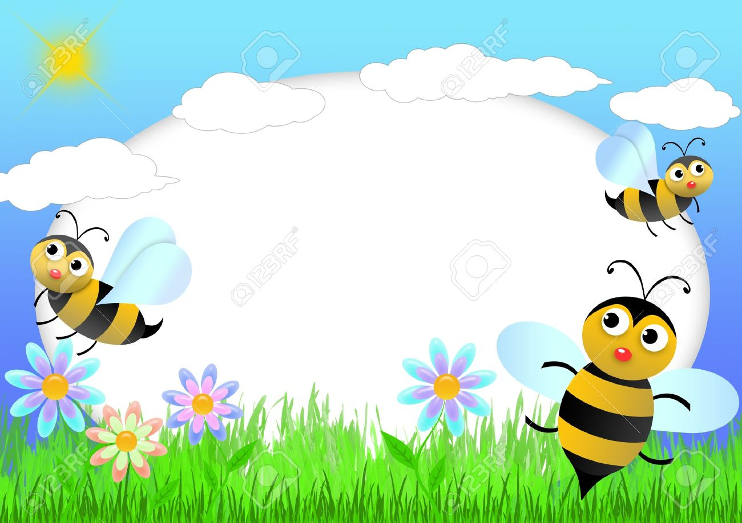
Hoạt động 2:
Nghe hát : Hoa trong vườn

Slide 10
Hoạt động 3
Trò chơi : Đoán tên bạn hát

Slide 11
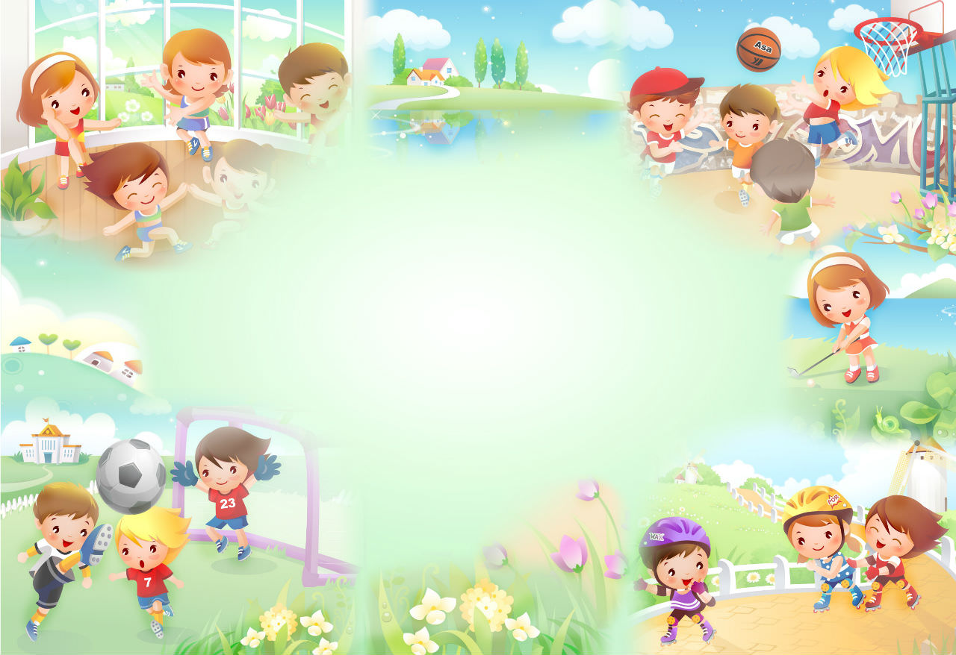
Xin chân thành cảm ơn các cô và các con .

